Slide 1
Phase 3 SSL-Stripping und Verwandtes
Seminar: Das Internet der Dinge (IoT) - ein Hackerparadies?
9 Dezember 2017
Alexander Korff Sergej Maul Yannik Stöckin Sebastian Philipp
Daniel Seidinger Fabian Neumeier Lukas Stöcklin Manuel Rickli
Desirée Nusch Samuel Hugger Clement Francois Joel Grossenbacher

Slide 2
Inhalt
Wiederholung
Setup
Philips Hue
ARP-Spoof | SSL Strip
Playback
LED-Matrix
Was nun?
Schlussfolgerungen

Slide 3
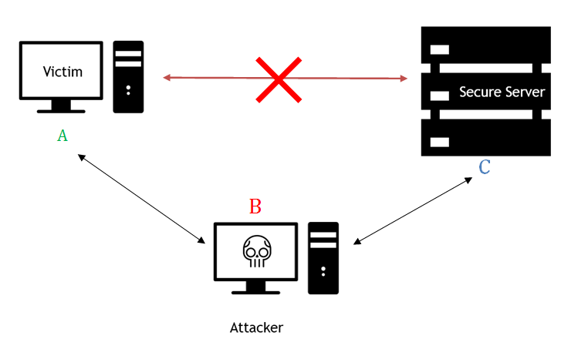
I. Wiederholung

Slide 4



Amazon Server
Matrix Server
Philips Server
Internet
II. Setup
Laptop
Fritzbox
Alexa
Hue Bridge
Matrix
Attacker (kali)

Slide 5

III. Philips Hue
Faking the Gateway | ARP spoofing
Fritzbox $↔$ Hue
DNS
TCP: Hue $↔$ rackspace.com
TLSv1.2
SSL Strip
SSDP
HTTP: GET Request Handler

Slide 6
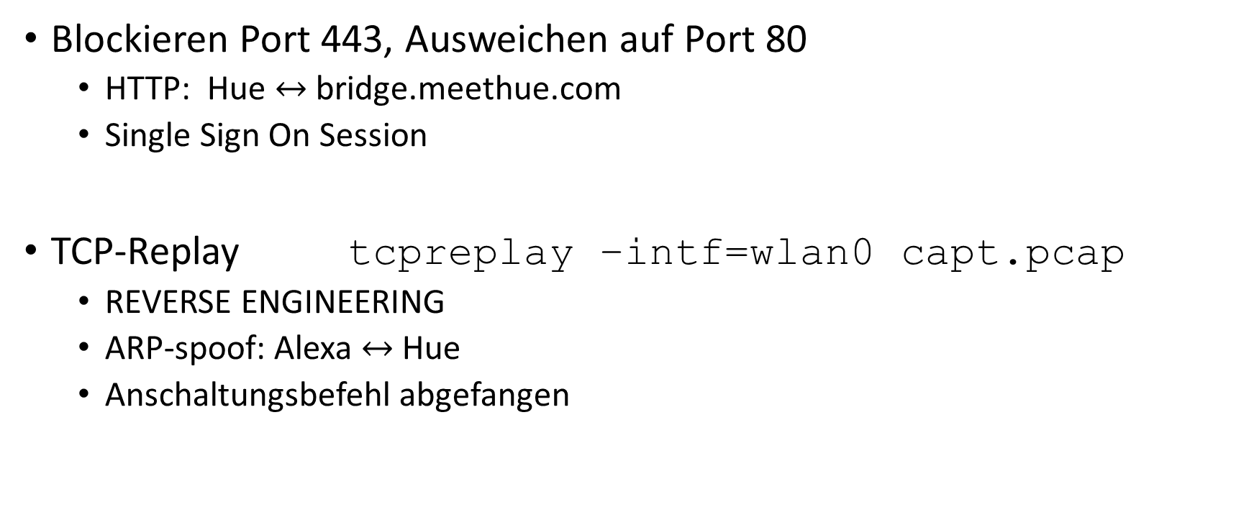
Philips Hue cont.
Blockieren Port 443, Ausweichen auf Port 80
HTTP: Hue $↔$ bridge.meethue.com
Single Sign On Session
TCP-Replay tcpreplay –intf=wlan0 capt.pcap
REVERSE ENGINEERING
ARP-spoof: Alexa $↔$ Hue
Anschaltungsbefehl abgefangen

Slide 7
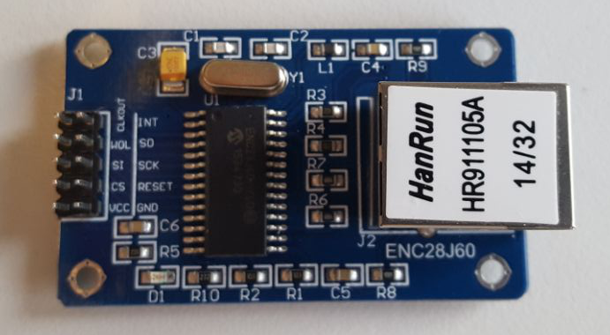
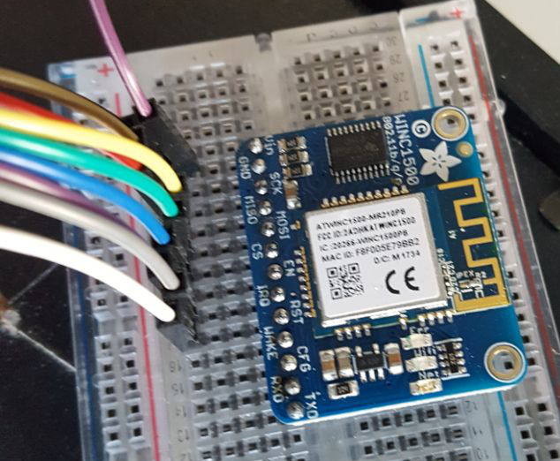


IV. LED-Matrix
Matrix
Arduino
ATWINC 1500
Driver Chip
Umbau von Ethernet zu Wifi
Wifi-Chip ATWINC 1500 ermöglicht durch Auslagerung SSL-Verschlüsselung

Slide 8
LED-Matrix cont.
Blockieren Port 443, Ausweichen auf Port 80
Keine Verbindung
ARP-Spoof & SSL-Strip
nutzlos
SSL-Sniff
Auch nicht

Slide 9
V. Was nun?
Philips Hue: HTTP Protokoll
Angriffe auf SSL/TLS
Downgrade auf ältere Versionen
Bekannte Bugs ausnutzen (DROWN, POODLE)

Slide 10
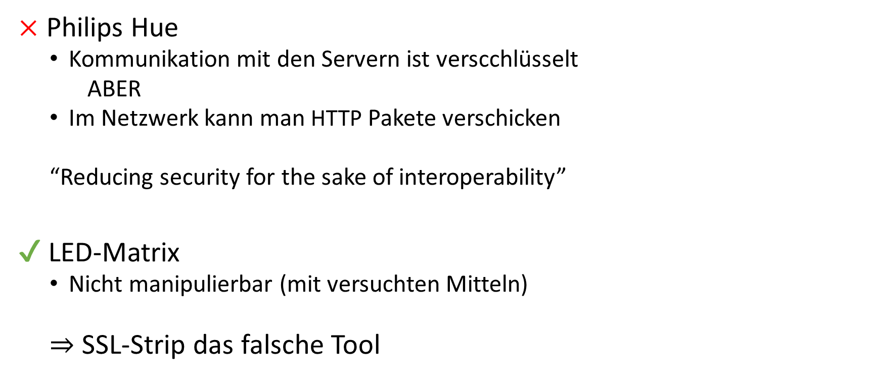
VI. Schlussfolgerungen
$×$ Philips Hue
Kommunikation mit den Servern ist verscchlüsselt
ABER
Im Netzwerk kann man HTTP Pakete verschicken
“Reducing security for the sake of interoperability”
✔ LED-Matrix
Nicht manipulierbar (mit versuchten Mitteln)
$⇒$ SSL-Strip das falsche Tool

